Slide 1
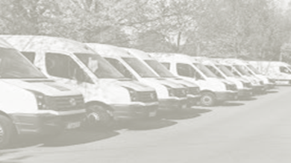

 | Arrendados | Propios | Subtotal
Pickup | 4 |  | 4
Sedán
Van | 5 | 2 | 7
Racer
Motos | 1 |  | 1
Cuatri | 2 |  | 2
Van
Racer
Ambulancia
Cargo
Aerobote
Microbus
Torre
Camioneta
Total | 12 | 2 | 14
VEHÍCULOS DE
HIDALGO

